Slide 1
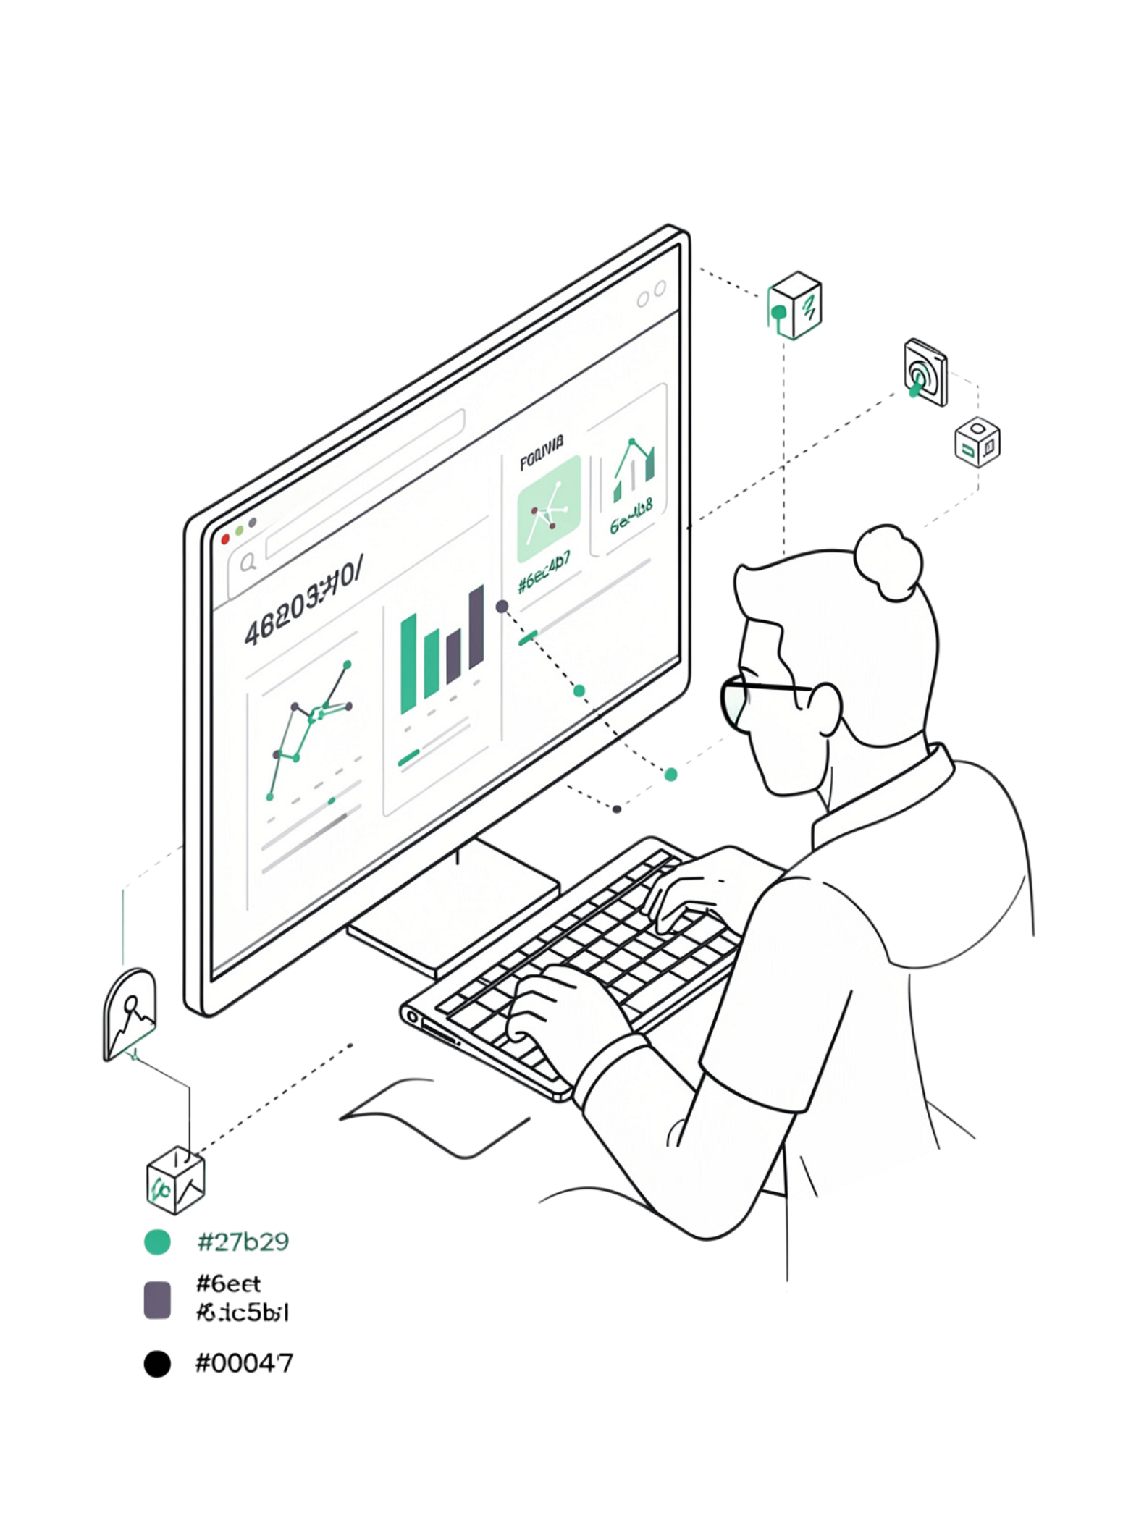
Оценка моделей обнаружения вредоноса: контекст и задачи
Качество антивирусной системы определяется не только процентом правильных классификаций. Главное — насколько надёжно модель находит опасные объекты и как редко ошибается на безопасных файлах.
Модель может хорошо работать на известных образцах, но плохо справляться с новыми угрозами. Результаты на тестовом наборе — это оценка в конкретных условиях, а не гарантия на будущее. Критична воспроизводимая процедура проверки: какие файлы исследовались, какие ответы считались правильными, при каких условиях принимались решения.

Slide 2
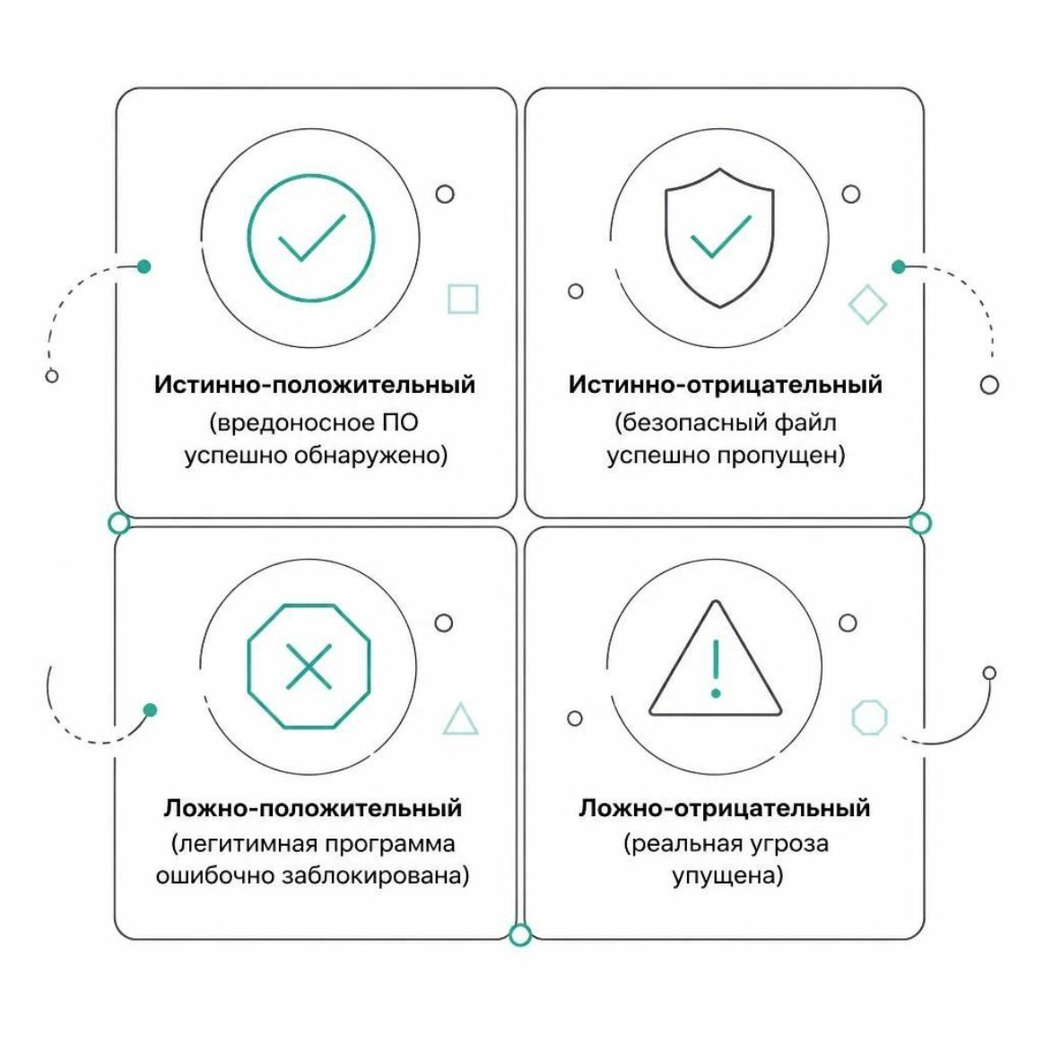
Матрица ошибок: четыре типа исходов
При бинарной классификации возможны четыре результата. Матрица ошибок показывает не просто статистику, а реальные последствия поведения модели.
Ложноположительное (FP)
Ложноотрицательное (FN)
Легитимная программа заблокирована. Критично для системных компонентов и корпоративного ПО.
Вредонос остаётся доступным и может выполниться — прямая угроза безопасности.

Slide 3
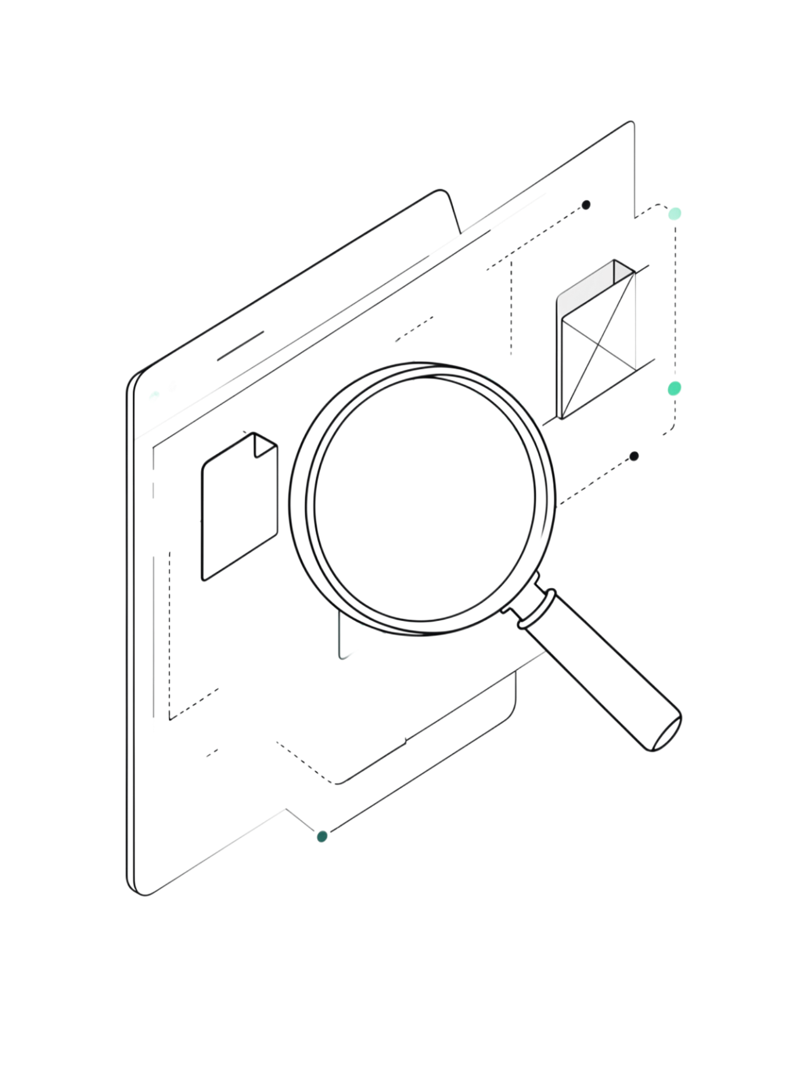

Accuracy: почему высокий процент может быть обманчивым
Пример несбалансированной коллекции
Когда Accuracy полезна
Accuracy даёт общую характеристику модели, но не отражает, насколько хорошо система справляется с редким и опасным классом. Для защитных систем она не может быть главным показателем.
Если 99% файлов безопасны, а 1% вредоносны — модель, считающая все файлы безопасными, получит Accuracy 99%, но не обнаружит ни одной угрозы.
Высокая Accuracy при несбалансированных данных — ложное ощущение безопасности.

Slide 4
Recall: способность находить вредоносные файлы
95%
≠100%
↓
Recall
Перенос на будущее
Редкие угрозы
Модель нашла 95% угроз — но пропустила 5%, каждый из которых потенциальная брешь
Результат на тестовом наборе не переносится автоматически на все существующие вредоносы
Полнота обнаружения снижается для редких или существенно изменённых программ
Recall показывает долю действительно вредоносных файлов, которую модель обнаружила. Важно анализировать не только общий показатель, но и особенности угроз, представленных в тесте.

Slide 5
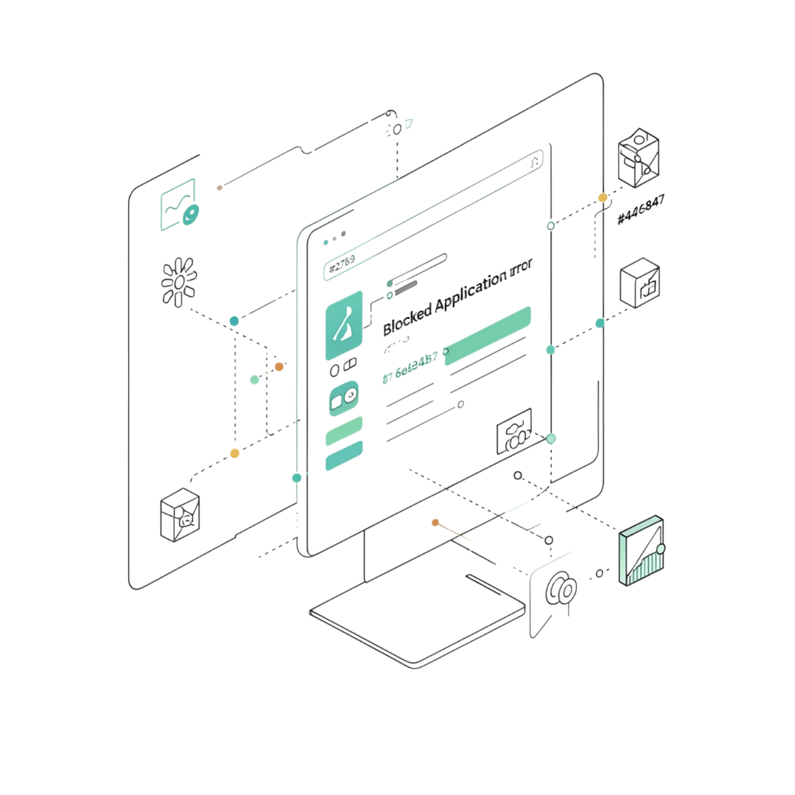

False Positive Rate: цена ошибочных блокировок
FPR показывает долю безопасных файлов, ошибочно признанных вредоносными. При FPR 1% из каждой тысячи безопасных файлов блокируется около десяти.
На маленькой коллекции это кажется допустимым. Но при обработке миллионов файлов ежедневно даже небольшая доля ложных срабатываний приводит к огромному числу ошибок и недовольству пользователей.
TPR@0.1%FPR — полезная метрика: сколько угроз модель находит при строго ограниченной доле ошибочных блокировок.

Slide 6


Precision: достоверность срабатываний
Что показывает Precision
Зависимость от реальной среды
Если система выдала 100 предупреждений, а подтвердилось только 60 реальных угроз — Precision составляет 60%. Остальные 40 — ложные тревоги, требующие ручной проверки.
Precision зависит от распространённости вредоноса среди проверяемых файлов. Даже при неизменных Recall и FPR значение Precision снизится, если в реальной среде вредоносы встречаются реже, чем в тестовом датасете.
Частые ложные предупреждения снижают доверие к системе — пользователи начинают игнорировать уведомления.

Slide 7


F1-score и дополнительные метрики
Когда использовать F1
F1-score — гармоническое среднее Precision и Recall. Высокий результат возможен только когда оба показателя достаточно велики. Полезна при сравнении моделей на одной коллекции.
Balanced Accuracy
F1-score
Balanced Accuracy и MCC
Balanced Accuracy учитывает качество обоих классов. Matthews Correlation Coefficient оценивает согласованность на основе всех четырёх элементов матрицы. Особенно полезны при несбалансированных данных.
Matthews корр.
Ни одна метрика не заменяет отдельный анализ пропущенных угроз и ошибочных блокировок.

Slide 8
ROC-AUC и PR-AUC: оценка при разных порогах
ROC-кривая
Precision-Recall Curve
Показывает зависимость True Positive Rate от False Positive Rate при разных порогах. ROC-AUC характеризует способность модели ранжировать вредоносы выше безопасных файлов.
Ограничение: высокая ROC-AUC не означает хорошую работу в конкретной точке, нужной для защиты.
PR-AUC особенно информативна при редком положительном классе, но её значение зависит от доли вредоноса в выборке.
Разумно использовать несколько взаимодополняющих показателей вместо попытки определить качество одной цифрой.
ROC-AUC
PR-AUC
TPR@FPR
Общая способность ранжировать угрозы
Качество при редком классе вредоноса
Обнаружение при фиксированном уровне ошибок

Slide 9
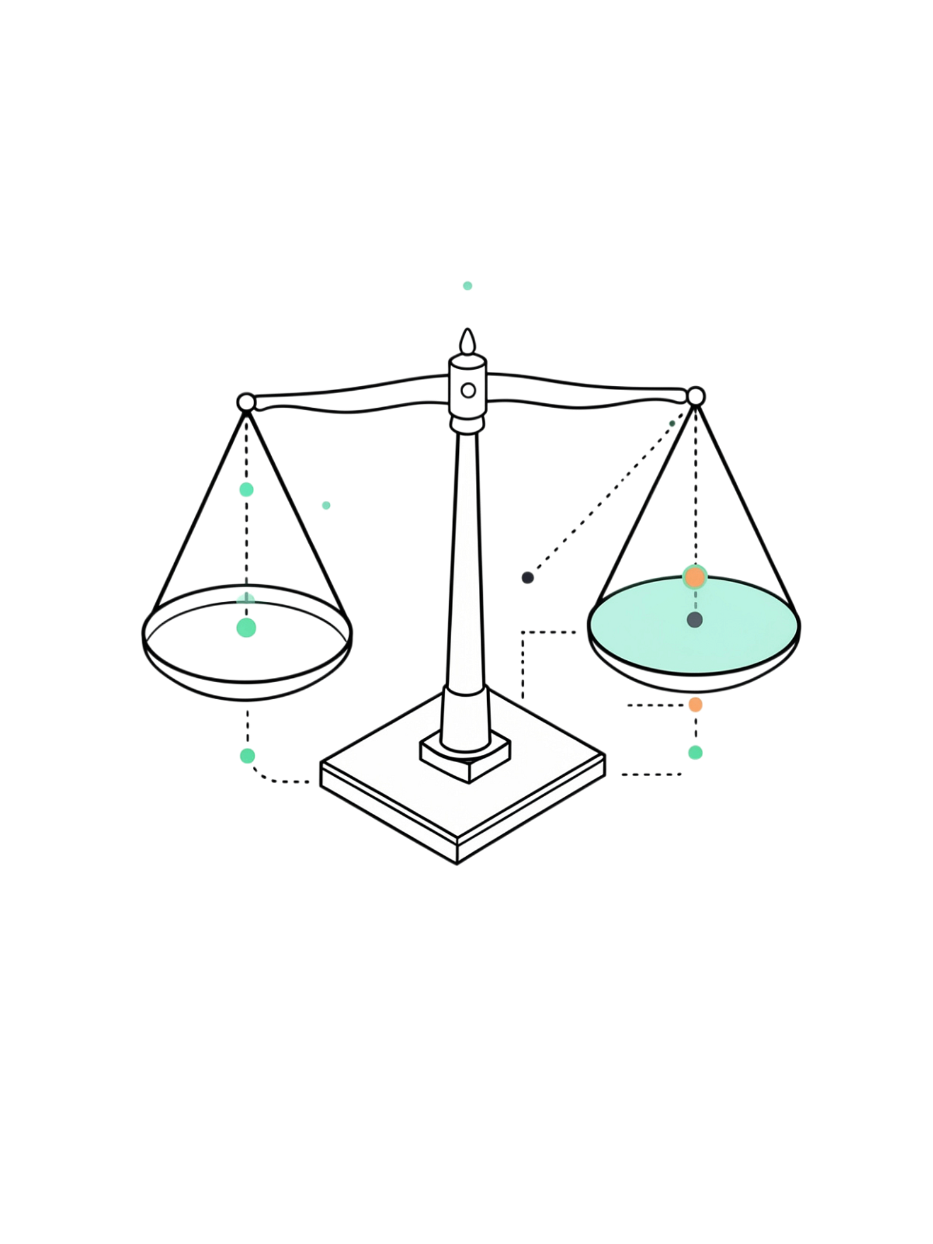
Выбор порога: баланс между чувствительностью и осторожностью
Как работает порог
Практический подход
При снижении порога модель обнаруживает больше вредоноса, но растёт число ложных срабатываний. При повышении — система становится осторожнее, но может пропускать угрозы. Максимальная чувствительность не всегда обеспечивает эффективную защиту.
Для реальной системы можно использовать разные уровни реакции: объекты с очень высокой оценкой риска блокируются, неоднозначные файлы отправляются на дополнительную проверку.
Порог выбирается на валидационных данных с учётом допустимого FPR, затем проверяется на независимой тестовой выборке. Важна также калибровка: оценка 0,9 не обязательно означает реальную вероятность вредоносности 90%.

Slide 10
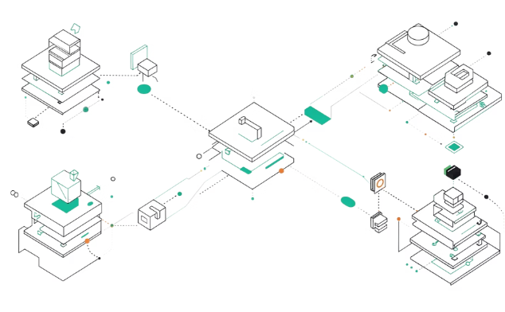
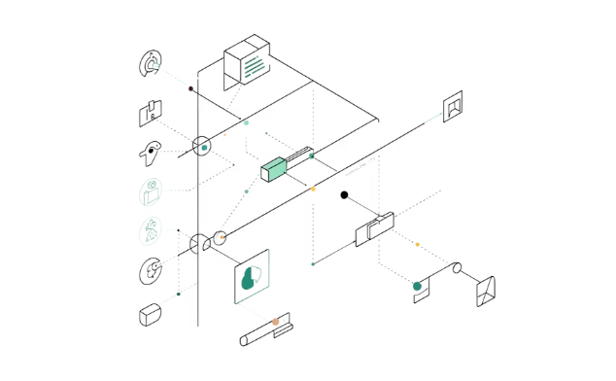
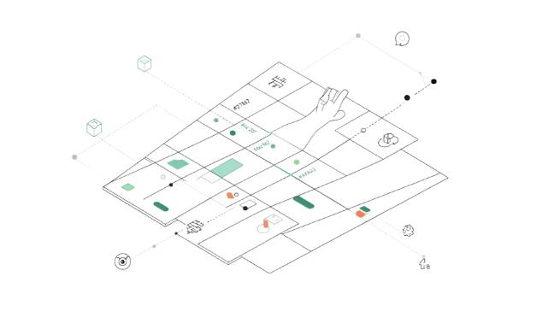
Проверка на новых и изменённых угрозах: реальность будущего
Новые разновидности угроз
Изменённая структура файлов
Временная оценка
Модель может постепенно терять качество на более поздних образцах. Итоговое качество подтверждается на независимых, более новых и разнообразных данных.
Злоумышленники постоянно изменяют программы. Тестирование только на исторических образцах не показывает устойчивость модели к будущим угрозам.
Важно проверять качество при изменённой структуре PE-файлов, использовании упаковщиков и нетипичных безопасных программах.

